Slide 1
模型架构介绍
BERT：基于对中文语料库的预学习，对训练集的数据进行预训练并微调，得到测试集的词嵌入特征。
BiLSTM：从词序列的开头与结尾分别向后与向前建立时序模型。
CRF：在条件随机场中，计算由相邻节点所表示的联合概率，根据最佳结果完成预测。
加载、处理好的数据
BERT
BiLSTM
CRF
预测的标签

Slide 2
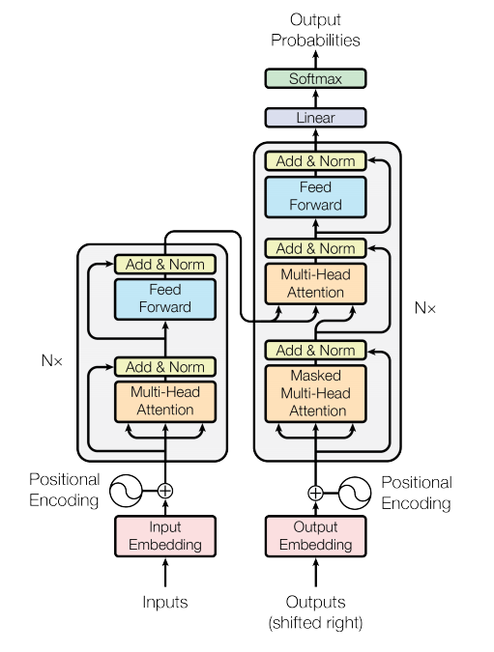
BERT(Bidirectional Encoder Representations from Transformers)
使用Transformer作为算法的主要框架，利用token在语句中的上下文双向位置关系。
使用MLM(Mask Language Model)和NSP(Next Sentence Prediction)的多任务训练目标。
针对大规模的数据使用强大的机器训练，有很高的覆盖性。
MLM：随机Mask15%的token。其中，
80%替换为[Mask]
10%替换为其他任意单词
10%保留原始token
Transformer是一个有Attention机制的encoder-decoder结构。
在encoder与decoder中使用Positional Encoding, Multi-Head Attention与全连接层(FFN)
NSP：对随机抽取连续的两句话进行Mask，其中，
50%进行保留，第二个句子和第一个句子之间为IsNext关系
50%将第二句话替换为任意一句话，与第一个句子之间为NotNext关系

Slide 3

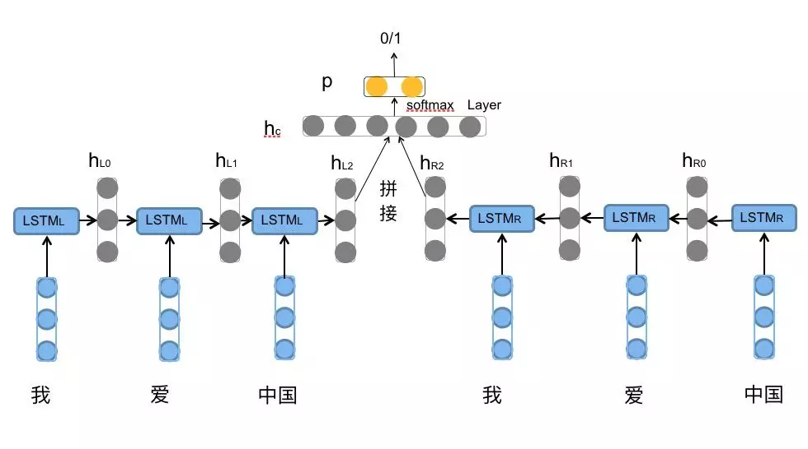
BiLSTM(Bidirectional Long Short-Term Memory)
LSTM将每个单元的cell状态c_{t-1}和hidden状态h_{t-1}，传递到下个单元，和下个单元的输入x_{t}一起更新下个单元的状态，并将输出继续向下传递。
BiLSTM由前向LSTM与后向LSTM组合而成，并将结果进行拼接。

Slide 4
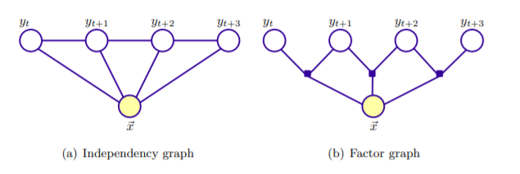


CRF(Conditional Random Fields)
对每一个位置的词性的预测y_{t}，不仅受到当前输入（token）x_{t}的影响，还受到由前一个输入所预测的标签y_{t-1}的影响。
使用基于动态规划的Vertibi算法——对于每个token磁性的预测，依次计算每个标签的得分，并选取概率最大者，用于后续词性的预测中。

Slide 5
Reference
Attention is All You Need
BERT: Pre-training of Deep Bidirectional Transformers for Language Understanding
BiLSTM介绍及代码实现 https://www.jiqizhixin.com/articles/2018-10-24-13
An Introduction to Conditional Random Fields
Classical Probabilistic Models and Conditional Random Fields

